Slide 1

Aalborgs Datalogiske Studenterlaug
Generalforsamling
2015-09-17

Slide 2

Træffer beslutninger for foreningen og behandler ansøgninger
PR-Udvalg
ADSL Event
Sociale arrangementer for at sikre et bedre studiemiljø og kommunikation på tværs af årgange
Bestyrelse
IT-Udvalg
Valg-Udvalg
ADSL Event og PROSA
Kvalitetssikring af vores uddannelser og studiemiljø
Deltagelse i relevante styrende organer på AAU
Faglige arrangementer i samarbejde med Prosa
Studenterpolitik
Sociale arrangementer
Faglige arrangementer

Slide 3
Dagsorden
Valg af dirigent
Godkendelse af dagsorden
Årsberetning samt godkendelse heraf
Fremlæggelse af regnskab, budget, samt godkendelse heraf.
Vedtægtsændringer
Valg af Formand
Valg af bestyrelsesmedlemmer
Valg af kritisk revisor
Eventuelt

Slide 4
Årsberetning
F-Klubben
Sponsorater
Indkøb
Bordtennisbat
Stikdåser
Rollups
Tøj
PROSA

Slide 5
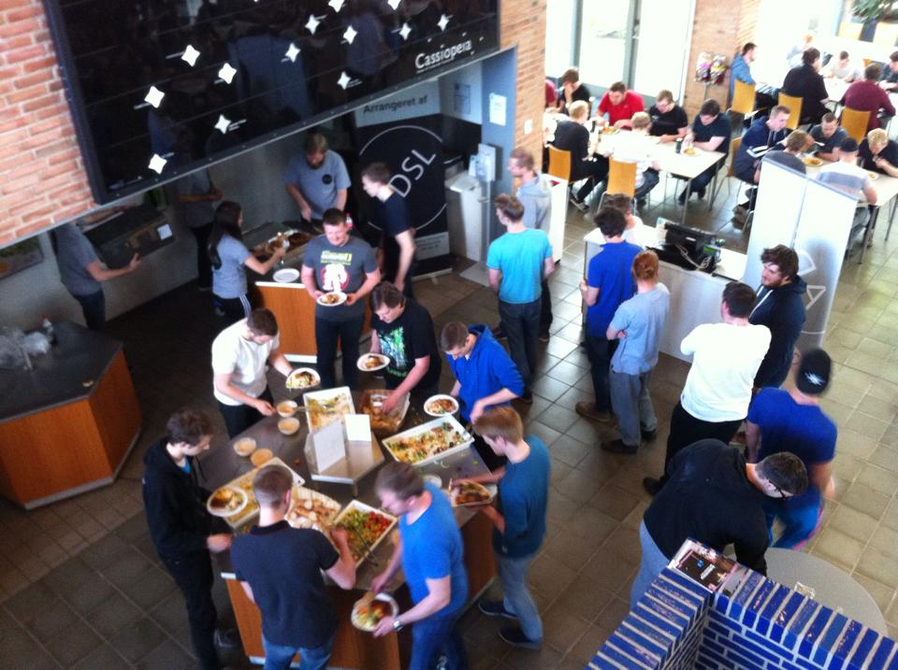
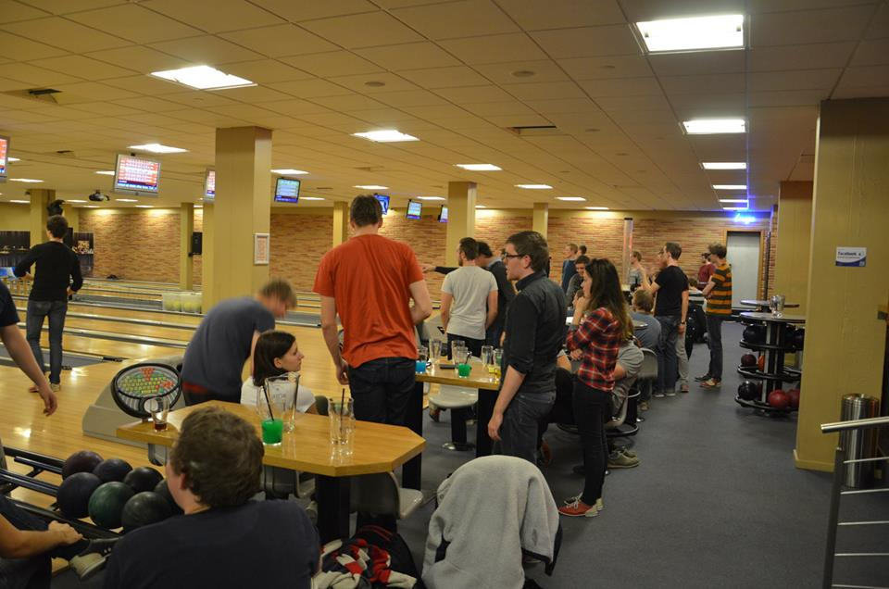
Årsberetning
ADSL bowler
ADSL spiser

Slide 6
Kritisk revisors bemærkning
Kritisk revisor har følgende bemærkninger til Regnskab 2014 og det foreløbige regnskab 2015.
Der er sket en markant forøgelse af midler indestående hos ADSL fra knap 30000 kr. ultimo 2014 til 70000 kr. dags dato. Dette afleder at budgetudkastet godkendt på generalforsamling 2014 ikke har været fuldt udnyttet.
Alle bilag er gennemgået og der er ikke fundet bilag der ligger uden for rammerne af det mandat generalforsamling 2014 har givet bestyrelsen.

Slide 7
Regnskabet
Indtægter
Overført fra 2014 | kr 33.315,00
1508 - Valgmidler | kr 70.340,00
Renteindtægter | kr 100,00
ADSL Bowler deltagerbetaling | kr 1.200,00
Realiserede Udgifter
1501 - Gensendelse af brætspil | kr 119,00
1502 - Semesterstart 2015-02-02 | kr 1.187,00
1503 - Årets studerende foobar | kr 3.562,25
1504 - Årets studerende legat | kr 5.000,00
1505 - ADSL Bowler | kr 4.410,00
1506 - Årets studerende diplom | kr 85,00
1507 - AzeHosting 15-16 | kr 110,00
1509 - F-easter støtte | kr 3.150,00
1510 - 5x 4 på stribe | kr 438,75
1511 - 10x bordtennisbat | kr 1.063,75
1512 - Frivillig arrangement | kr 1.947,00
1513 - Forlængerledninger | kr 3.570,00
1514 - DKHostmaster rusling.dk | kr 170,00
1515 - EK august | kr 6.160,00
1516 - Semesterstart | kr 1.054,50
1517 - ADSL spiser F15 diverse | kr 233,85
1518 - Kagedag | kr 508,00
Resultat pr.
16/09/2015 | kr 72.185,90
Projekterede Udgifter
Projektstøtte pulje efterår 2014 | 2500
Rest 2015 | kr 69.685,90

Slide 8
Konto kode | Kontodetaljer
1 | Gratis bar | 12600 | 12500
2 | Spisearrangementer | 12600 | 12500
3 | Socialt komsammen | 6300 | 6500
4 | Kurser | 1181 | 2000
5 | Årets studerende | 7560 | 7500
6 | Politiske aktiviteter | 9923 | 10000
7 | Projektpulje | 4961 | 5000
8 | Præsentationsmateriale | 1200 | 2000
9 | Valgmidler | 750 | 2000
10 | Mad til aktive | 450 | 2000
11 | Frivillig pleje | 600 | 2000
Budget 2015-2016
 | Hovedkonti | Nøgle Budget 2016 | Afrundet Budget 2016
 | Indtægt fra studienævn | 63000
 | Overført fra 2015 | 50000
 | Budget Sociale aktiviter | 31500 | 32000
 | Budget Faglige aktiviter | 23625 | 24000
 | Budget Drift | 3000 | 3000
 | Hensættelser | 5040 | 5000

Slide 9
Overskuddet

Slide 10
Valg af Formand
Valg af bestyrelsesmedlemmer
Valg af kritisk revisor

Slide 11
Eventuelt

